Slide 1
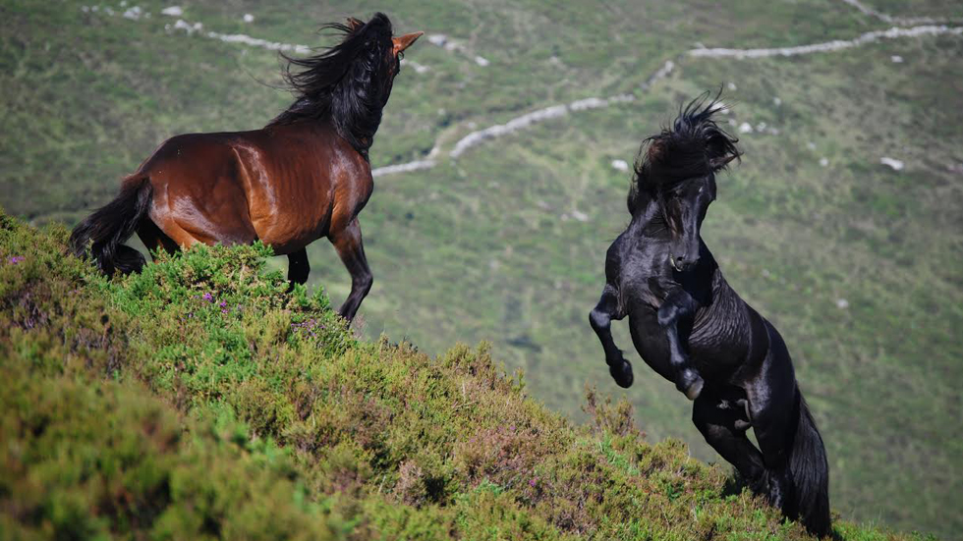
CATALOGO DE PRODUCTOS “Asturianaes”

Slide 2
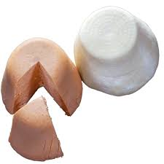
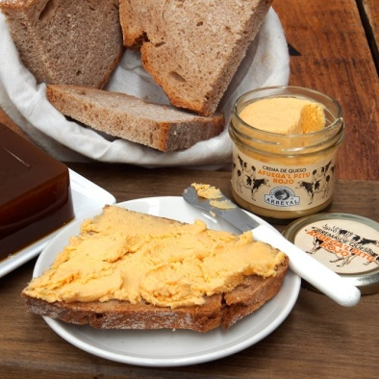
Quesos
Queso Cabrales
Elaborado artesanalmente con leche cruda de vaca . Con D.O.P.
Maduración entre 4-6 meses, con sabor intenso y leves tonos picantes.
Se presenta en cuñas de 350gr.
Queso “Afuega’l pitu”
Se elabora artesanalmente con leche de vaca. D.O.P. Dos variedades: blanco o con pimentón. Piezas de 330gr.
Crema de queso (Cabrales o Afuega’l pitu)
Botes de 100 gr.
Queso Cabrales 6’25€
Afuega’l pitu 3’75€
Crema de queso 2’05€

Slide 3
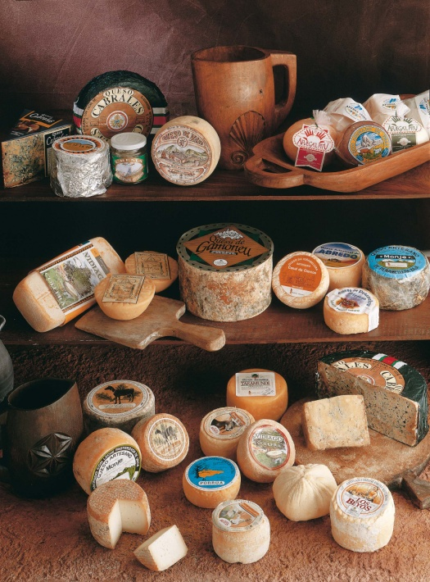
Quesos
Queso de vaca ahumado de Pría
Piezas de 500 gr.
Queso de vaca Abredo
Piezas de 350 gr.
Queso de Porrúa
Piezas de 300 gr.
Queso de Vidiago
Piezas de 300 gr.
Queso de Peñamellera
Piezas de 300 gr.
Queso con arándanos
Rulo de tres leches de 500 gr.
Ahumado de Pría 5’70€
Abredo 4’60€
Porrúa 4’15€
Vidiago 3’90€
Peñamellera 4’40€
Con arándanos 6’05€

Slide 4
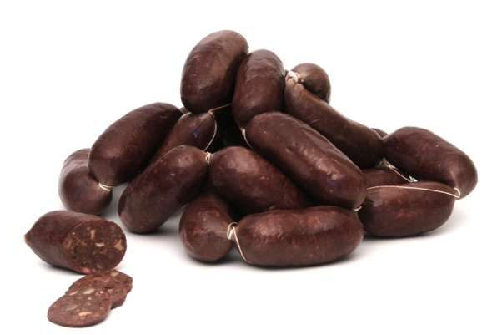
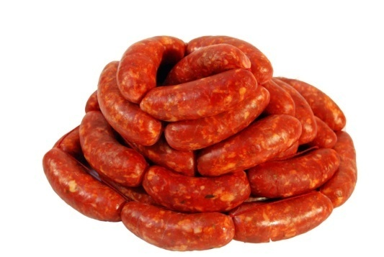
Embutidos
Morcillas caseras
Tradicional embutido asturiano, de característico sabor dulce, imprescindible para la elaboración de la fabada. Paquete de 4 unidades
Chorizos caseros
Paquetes de 4 unidades
.
Chorizo 3’65€
Morcillas 4’45€

Slide 5
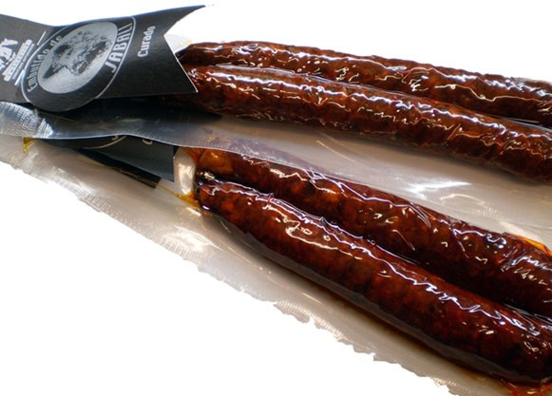
Embutidos
Chorizo de ciervo o jabalí
Piezas de 300 gr.
Salchichón de ciervo o jabalí
piezas de 300 gr.
Chorizo 4’15€
Salchichón 5’05€

Slide 6
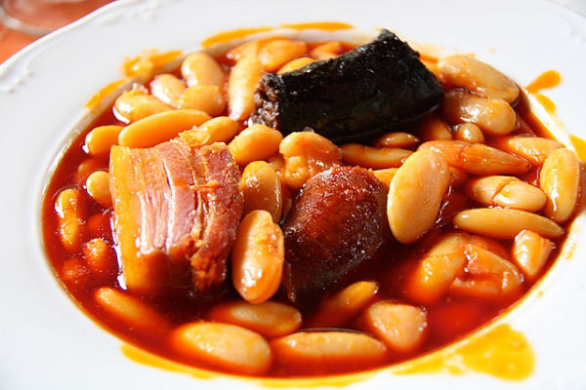
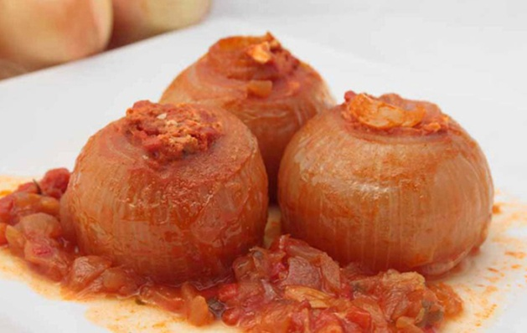
Platos preparados
Fabada Asturiana (I.G.P.)
Botes de 780 gr.
Pote Asturiano
Botes de 430 gr.
Cebollas rellenas
Botes de 380 gr.
Fabes con almejas
Botes de 425 gr.
Fabes con jabalí
Botes de 420 gr.
Pulpo con patatas
Botes de 240 gr.
Bonito a la sidra
Botes de 280 gr.
Fabada Asturiana 5’15€
Pote Asturiano 3’25€
Cebollas rellenas 4’15€
Fabes almejas 3’45€
Fabes jabalí 3’45€
Pulpo 2’30€
Bonito 4’55€

Slide 7
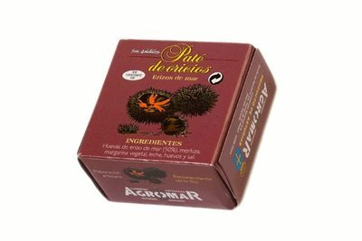
Patés
Paté de cabracho
Paté de sardinas
Paté de bonito
Paté de bacalao
Paté de vieras
Paté de 0ricios
Paté de bogavante
Paté de morcilla
Paté de jabalí
Paté de ciervo
Latas de 100 gr.
Cabracho 2’15€
Centollo 2’40€
Bonito 1’45€
Bacalao 1’85€
Vieras 2’40€
Oricios 3’80€
Bogavante 3’10€
Morcilla 1’85€
Jabalí 1’85€
Ciervo 1’85€

Slide 8
Dulces
Casadielles
Delicioso postre elaborado artesanalmente. Se trata de un hojaldre relleno de crema de nuez. Caja de una docena.
Carajitos
Exquisitas pastas elaboradas con avellana y miel. Caja de 350 gr.
Suspiros del Nalón
Caja de 600 gr.
Almendrados del Nalón
Caja de 800 gr.
Galletas de manzana
Caja de 380 gr.
Marañuelas
Galletas de mantequilla típicas de las villas marineras de Candás y Luanco. Cajas de 1 docena.
Casadielles 6’60€
Carajitos 4’80€
Suspiros 3’45€
Almendrados 4’15€
Galletas 5’95€
Marañuelas 6’45€

Slide 9
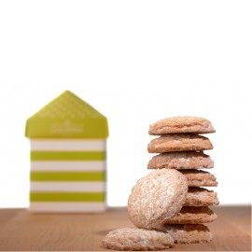
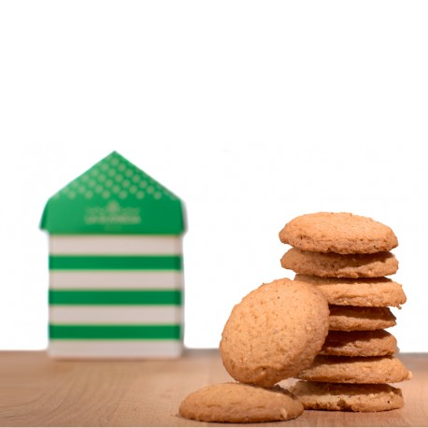
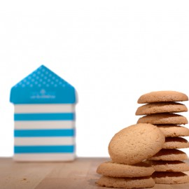
Galletas
Galletas de la Abuela
Ideal como detalle para tus invitados el día de tu boda o para un evento.
Galletas de nata
Ideal como detalle para tus invitados el día de tu boda o para un evento.
Galletas de
manzana
Ideal como detalle para tus invitados el día de tu boda o para un evento.
Galletas de la Abuela 4’95€
Galletas de nata 4’95€
Galletas de manzana 4’95€

Slide 10
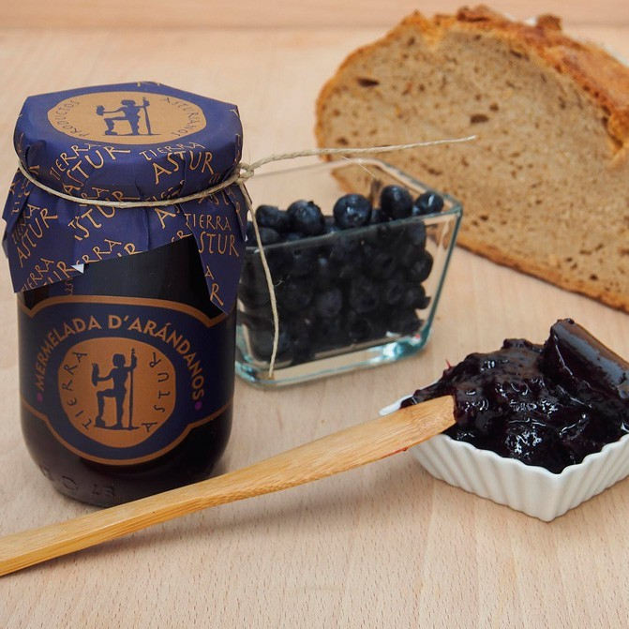
Mermeladas
Mermelada de manzana y pasas
Mermelada de arándanos
Mermelada de melocotón
Botes de 335 gr.
Manzana 2’70€
Arándanos 3’20€
Melocotón 2’70€

Slide 11
Todos los productos incluyen el IVA
Los gastos de transporte corren por cuenta del comprador
Para más información
asturianaes.smra@gmail.com

